Slide 1
Curso Direito à Memória e à Verdade
Módulo II Unidade III Aula 32 - A Comunidade de Informação
Objetivo da aula
Identificar o papel dos organismos de repressão e tortura no regime autoritário.

Slide 2
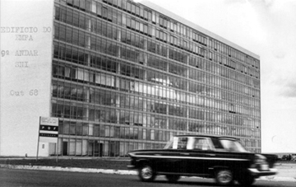
Curso Direito à Memória e à Verdade
Módulo II Unidade III Aula 32 - A Comunidade de Informação
Para ter total controle da sociedade brasileira, os militares se apoiaram num edificado sistema de repressão. No dia 13 de junho de 1964, foi criado o Serviço Nacional de Informações - SNI, sob o comando do general Golbery do Couto e Silva.
Somente o Conselho de Segurança Nacional - CSN e o Presidente da República podiam requerer contas do SNI.
Fonte: Memórias Reveladas
Instalações da Agência Central do SNI, no edifício do Estado-Maior das Forças Armadas, na Esplanada dos Ministérios. Brasília, 30 de outubro de 1968. Serviço Nacional de Informações.

Slide 3
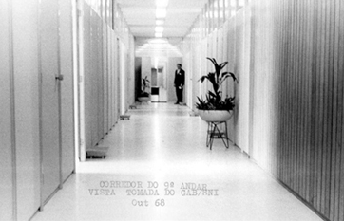
Curso Direito à Memória e à Verdade
Módulo II Unidade III Aula 32 - A Comunidade de Informação
A Divisão de Segurança e Informação - DSI era investigadora, estava instalada em todos ministérios. Passavam informações ao SNI acerca do funcionamento dos ministérios, bem como tinham o papel de investigar os candidatos a cargos públicos e até proibiam ou puniam os considerados “subversivos”.
Uma enorme quantidade de departamentos sob o controle, orientação ou comandado do SNI, os serviços de segurança tanto do Exército, quanto da Marinha e da Aeronáutica.
Fonte: Memórias Reveladas
Instalações da Agência Central do SNI. Brasília, 30 de outubro de 1968. Serviço Nacional de Informações.

Slide 4
Curso Direito à Memória e à Verdade
Módulo II Unidade III Aula 32 - A Comunidade de Informação
Espalhados pelos estados, e que também eram submissos ao SNI, como órgãos repressores destacam-se:
Deops - Delegacia Estadual de Ordem Política e Social;
Dops - Departamento de Ordem Política e Social;
ASI - Assessoria de Segurança e Informações, presentes nos órgãos governamentais.
DM - Divisão Municipal, que era subordinada aos Dops.
Uma rede de investigação que cercava toda a sociedade, enxergando suspeitos nos cidadãos, com um grande potencial de perigo para a “segurança interna”.

Slide 5

Curso Direito à Memória e à Verdade
Módulo II Unidade III Aula 32 - A Comunidade de Informação
Pode-se citar, que até 1967, o Centro de Informações da Marinha - Cenimar e os Dops – através das secretarias de segurança estaduais – incubiam-se de torturar e interrogar os suspeitos. O papel da Polícia Federal era de reprimir e censurar.
Em 1966, se gastou nos órgãos de segurança cerca de 214,7 milhões de dólares. Já em 1978, foi alcançado um aumento de cerca de dez vezes mais.

Slide 6
Curso Direito à Memória e à Verdade
Módulo II Unidade III Aula 32 - A Comunidade de Informação
Na base de dados do SNI, fornecidas pelo arquivo do Grupo de Levantamento de Conjuntura do Ipes, havia “fichas” de cerca de 400 mil cidadãos suspeitos de conspiração.
Quem comandava os órgãos de repressão?

Slide 7
Curso Direito à Memória e à Verdade
Módulo II Unidade III Aula 32 - A Comunidade de Informação
As pessoas responsáveis pelos órgãos de espionagem e repressão eram os generais Golbery, Geisel, Médici e Figueiredo, que posteriormente chefiaram o SNI no Rio de Janeiro, os tres últimos antes de serem nomeados Presidente da República do Brasil.
Todos os suspeitos eram obrigados a serem interrogados, torturados ou perdiam seus empregos. O cidadão era subjugado.

Slide 8

Curso Direito à Memória e à Verdade
Módulo II Unidade III Aula 32 - A Comunidade de Informação
Folhetos produzidos pelos Dops continham ameaças no sentido de que o que as pessoas pensavam, e que pudesse ser contra-revolucionário ou subversivo, poderia colocá-las em risco de sofrerem retaliações físicas e psicológicas, incluindo ameaças as suas próprias famílias.
Esses folhetos eram sustentados pelas fortes propagandas na televisão em favor do regime militar

Slide 9
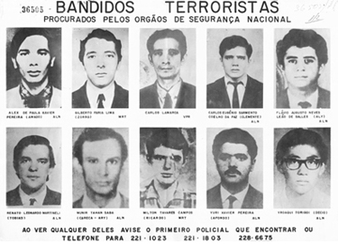
Curso Direito à Memória e à Verdade
Módulo II Unidade III Aula 32 - A Comunidade de Informação
Esse controle causava terror nas pessoas, e ainda pretendia fazer com que o cidadão sondasse os possíveis membros desses grupos subversivos, para poder adquirir o máximo de informação possível e repassá-las à polícia.
Fonte: Memórias Reveladas
As “denúncias anônimas” começaram a causar o pânico na população já que qualquer um era passível de ser acusado por alguém, até mesmo por motivos pessoais, como vingança, inveja, cobiça, entre outros.

Slide 10
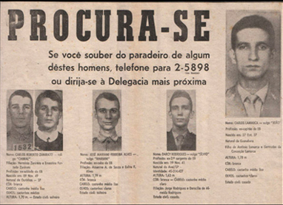
Curso Direito à Memória e à Verdade
Módulo II Unidade III Aula 32 - A Comunidade de Informação
Linhas telefônicas também eram investigadas, tanto pelo sistema militar quanto pelos cidadãos, já que a polícia instigava os cidadãos a escutarem as linhas cruzadas para que obtivessem informações que podiam ser subversivas.
Até mesmo quando alguma pessoa se mudava para a vizinhança, o sistema de repressão solicitava ao cidadão de bem, investigar a pessoa ou avisar a polícia sobre a mudança.
Fonte: Memórias Reveladas
Cartaz de procurados, com foto de Carlos Lamarca e outros. Companhia Docas de São Paulo.

Slide 11
Curso Direito à Memória e à Verdade
Módulo II Unidade III Aula 32 - A Comunidade de Informação
O regime sempre legalizou grupos armados que não faziam parte do que o governo tinha planejado, mas que ajudavam a localizar e a investigar os possíveis subversivos.
Esses órgãos que tinham o aparato repressivo, acabaram por utilizar-se da impunidade que o governo lhes fornecia para torturar, roubar e até matar. Saques nas casas de vários presos políticos eram comuns, até mesmo a incorporação de carros roubados pelos militares para a frota do Dops eram constantes.

Slide 12
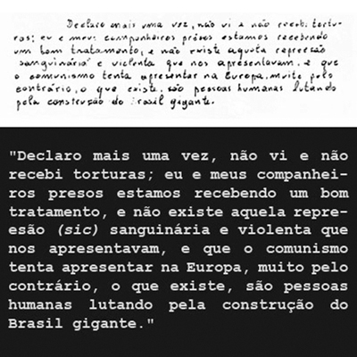
Curso Direito à Memória e à Verdade
Módulo II Unidade III Aula 32 - A Comunidade de Informação
O regime militar deixou na memória do povo brasileiro muitas cicatrizes que jamais devem ser esquecidas.
A utilização da tortura, da repressão, da impunidade, da corrupção foram as marcas registradas do governo militar no Brasil, com a criação desses órgãos que só objetivavam manter o regime, causando muito terror na população.
Fonte: Memórias Reveladas
Trecho de declaração de preso político. Os presos também respondiam a questionários para análise da sinceridade das “declarações de arrependimento”.

Slide 13
Curso Direito à Memória e à Verdade
Módulo II Unidade III Aula 32 - A Comunidade de Informação
Chegamos ao final desta aula.
Guarde na memória!
O papel dos organismos de repressão durante a vigência do regime autoritário no Brasil. Vários organismos, a exemplo do Serviço Nacional de Informações - SNI, foram criados para atuarem na censura e repressão em diversos segmentos políticos e sociais do país.
Alguns órgãos como o Deops - Delegacia Estadual de Ordem Política e Social e o Dops - Departamento de Ordem Política e Social atuaram de forma marcante no sistema repressivo.

